Slide 1


PPT下载 http://www.1ppt.com/xiazai/
基于ChatGPT的
自然语言时空数据分析系统
项目成员：伦天乐 苏军又 陶毅诚
指导老师：宋轩 范子沛
2023.10.26

Slide 2
目录 CONTENT
1
项目介绍
2
相关工作
3
项目进度
4
未来安排

Slide 3
PART 1
项目介绍
01
Introduction
PART

Slide 4
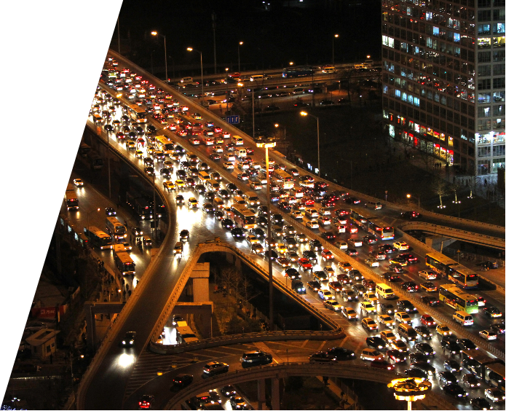

研究背景
Research Background
在现代城市交通、物流运输等行业发展过程中，从业人员面临着大量且目标多样的时空数据处理任务
在疫情防控、警方办案等领域，从业人员需要高效处理人类轨迹追踪等任务
广大用户利用非专业的自然语言快速获取时空数据信息

Slide 5

目标 Goal
核心问题：利用GPT解析用户语义，提取问题，制定计划，获得执行结果。
输入：用户的自然语言需求，时空轨迹数据（轨迹、流数据）
输出：处理后的轨迹数据、可视化的行程轨迹图、针对轨迹数据的文字分析等

Slide 6
研究意义
Research Prospects
学习、理解、运用Prompt Engineering
灵活处理时空轨迹数据
强化大模型对特别场景语义的理解
利用提示（Prompt）对大模型的输入输出进行约束，规范、强化其思维链，以期更好的解决任务效果；对大模型的性能、行为有更好的理解
利用GPT的能力对轨迹数据进行处理，结合Scikit Mobility等数据处理库的专业能力，将时空数据任务简单化、便利化
强化大模型解决特定语境下特定任务的能力，即使是指向不明确的自然语言，也能调用AI Agent获取较为不错的解决方案

Slide 7
研究阶段
Research Roadmap
Step 1
Step 2
Step 3
Step 4
调取外部轨迹处理API，利用Scikit Mobility等库完成轨迹数据处理任务，将库进行封装，便于ChatGPT调取
采用基于大语言模型的提示工程方法，利用LangChain Agent完成任务的自动选择、调用、执行
分析用户自然语言表达的需求，处理我们提出的不同等级的语义问题，完成难度等级高的语义分析
分析处理数据并返回结果，形成可视化的输出+文字描述，做成用户友好的应用

Slide 8
PART 2
相关工作
02
Related Work
PART

Slide 9
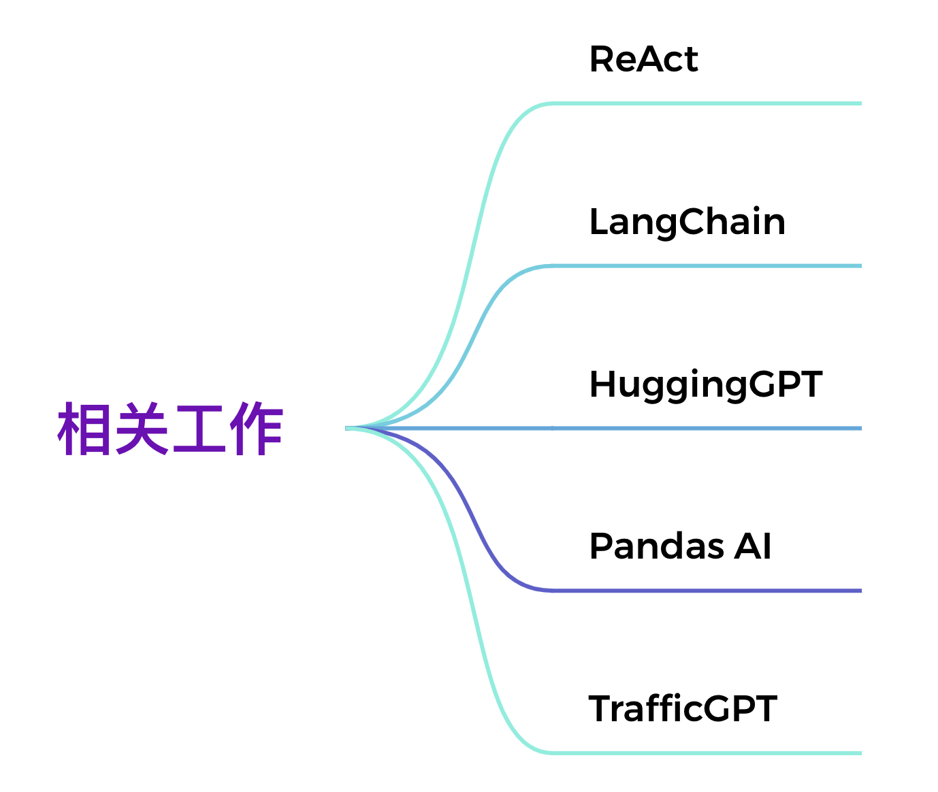

Slide 10

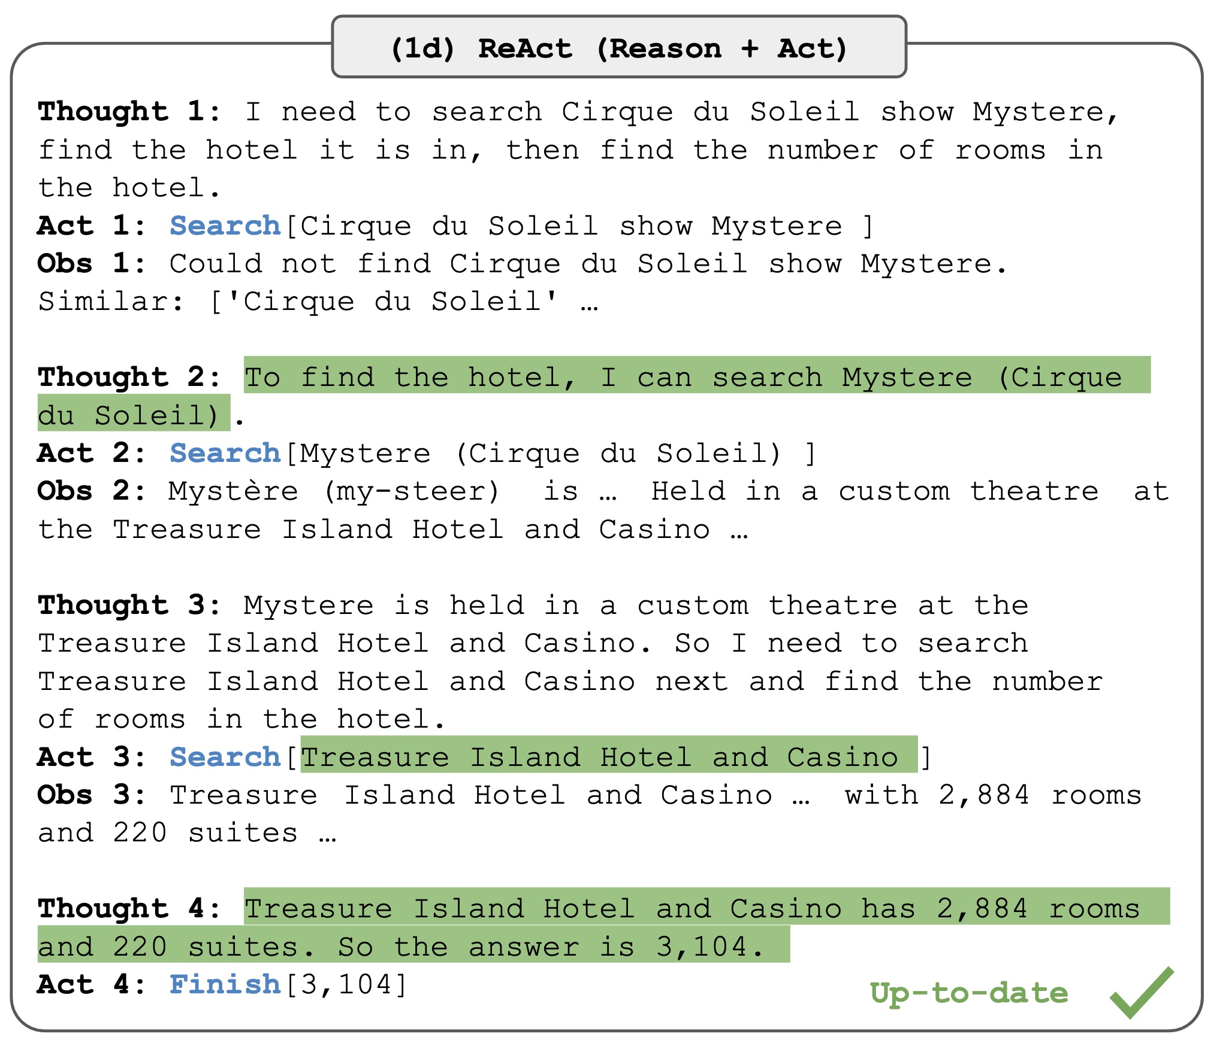
ReAct
ReAct是一种调用LLM的策略和方法，将其应用于各种语言和决策任务，可以提高大模型的可解释性和可信度。
使用语言生成模型（LLMs）交替生成推理过程和任务特定操作的应用，从而在二者之间实现更大的协同作用：推理过程帮助模型诱导、跟踪和更新操作计划，以及处理异常情况，而操作则使其能够与外部来源（如知识库或环境）交互并获取额外信息。

Slide 11

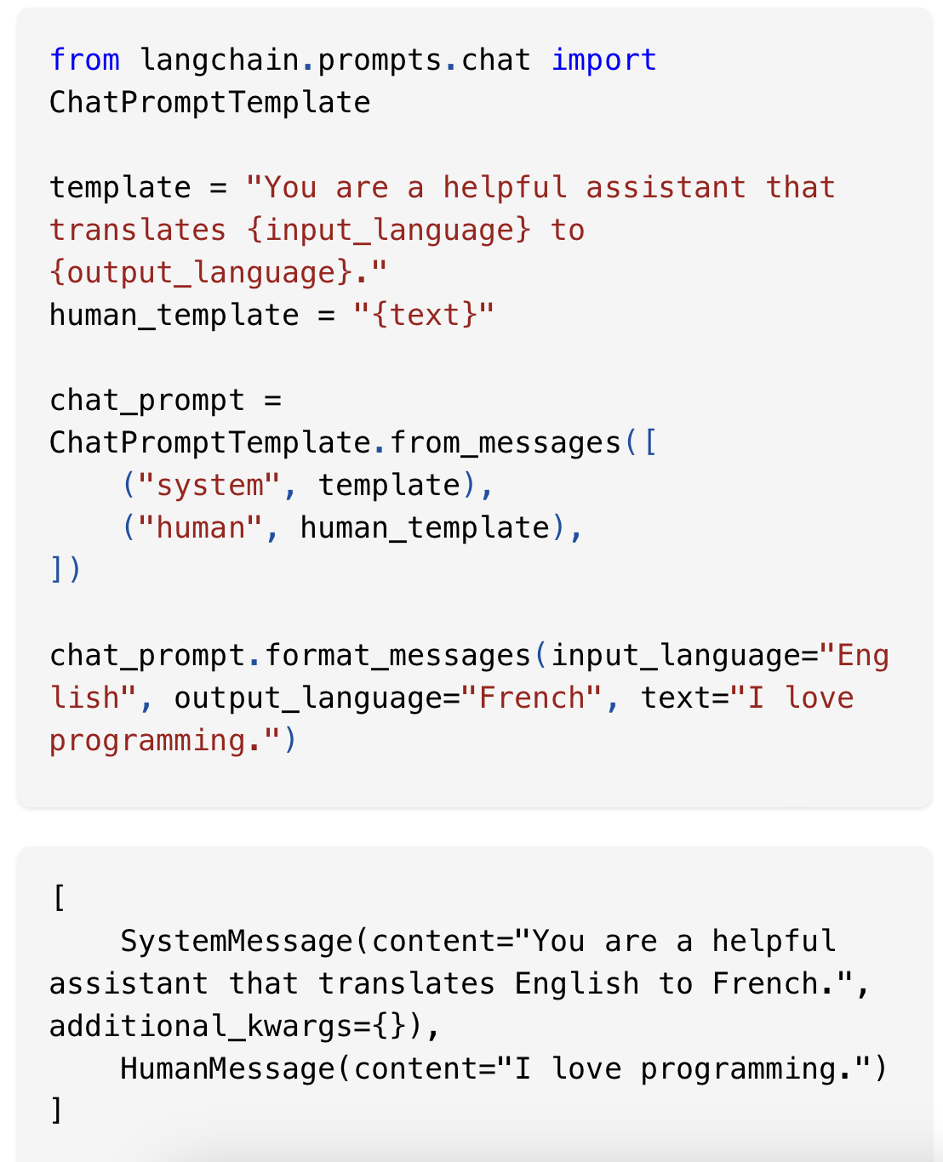
Langchain
LangChain是一个开发应用程序的框架，它基于语言模型。它的主要功能包括：
- 上下文感知：将语言模型与上下文数据源连接起来，例如提示指令、少量示例、内容等，以便在回答问题时能够基于提供的上下文进行推理和决策。
- 推理能力：依赖语言模型进行推理，根据提供的上下文决定如何回答问题或采取行动。
LangChain提供了多个模块，包括模型I/O、检索、链式组装、代理、内存和回调。

Slide 12
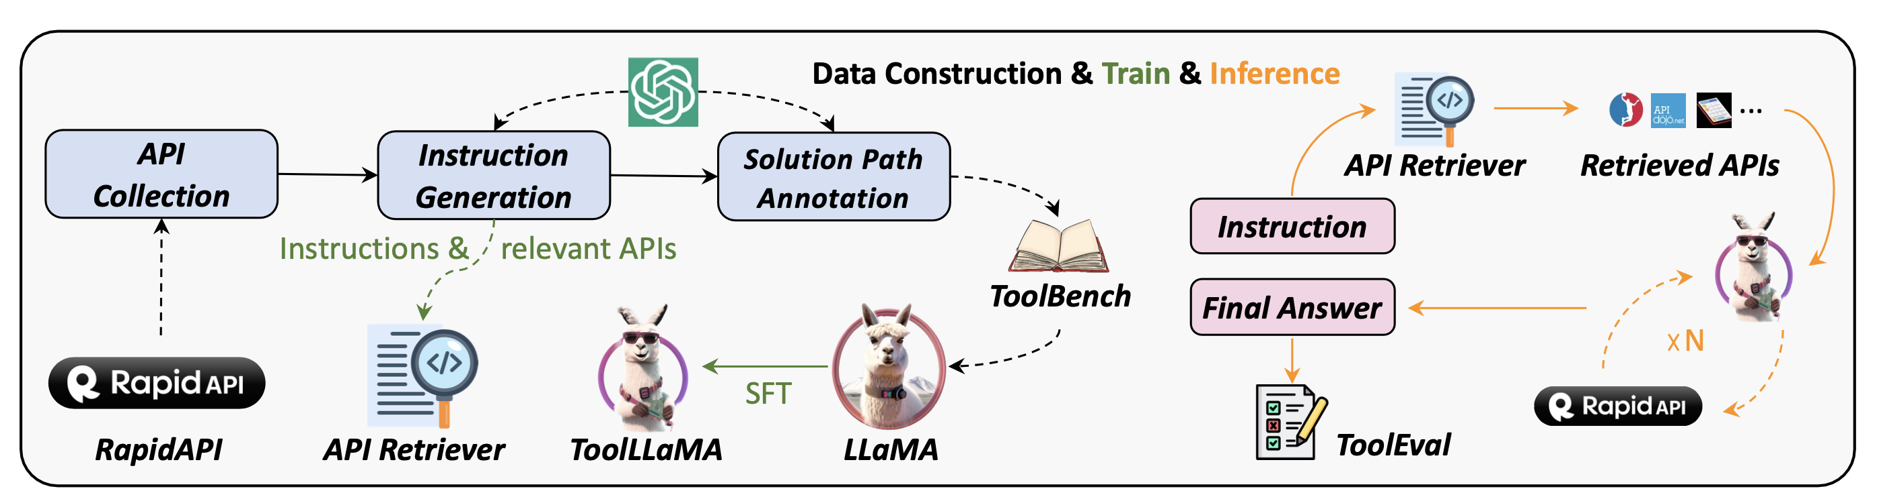
ToolLLM
ToolBench
ToolLLM 是一个框架，可以使大型语言模型（LLMs）掌握超过16,000个真实世界的API，从而增强它们的工具使用能力。ToolLLM对以前未见过的API表现出强大的泛化能力，只需要API文档即可有效地适应新的API。
ToolBench是一个高质量的指令调整数据集，用于工具使用，它是使用最新的ChatGPT自动构建的。它包含超过100,000个使用各种工具的指令，涵盖单工具和多工具场景。

Slide 13

Function
Calling
from
GPT
最新的模型（gpt-3.5-turbo-0613和gpt-4-0613）经过微调，可以智能地检测何时应调用外部函数，并生成符合函数签名的JSON作为响应。
Function Calling的基本步骤如下：
将用户的问题和相关可调用函数的参数传递给模型。
模型可以选择调用一个或多个函数，生成函数的入参字符串。
使用提供的参数调用相应函数。
将函数的响应附加为新消息，再次调用模型，让模型总结结果并将总结回馈给用户。

Slide 14
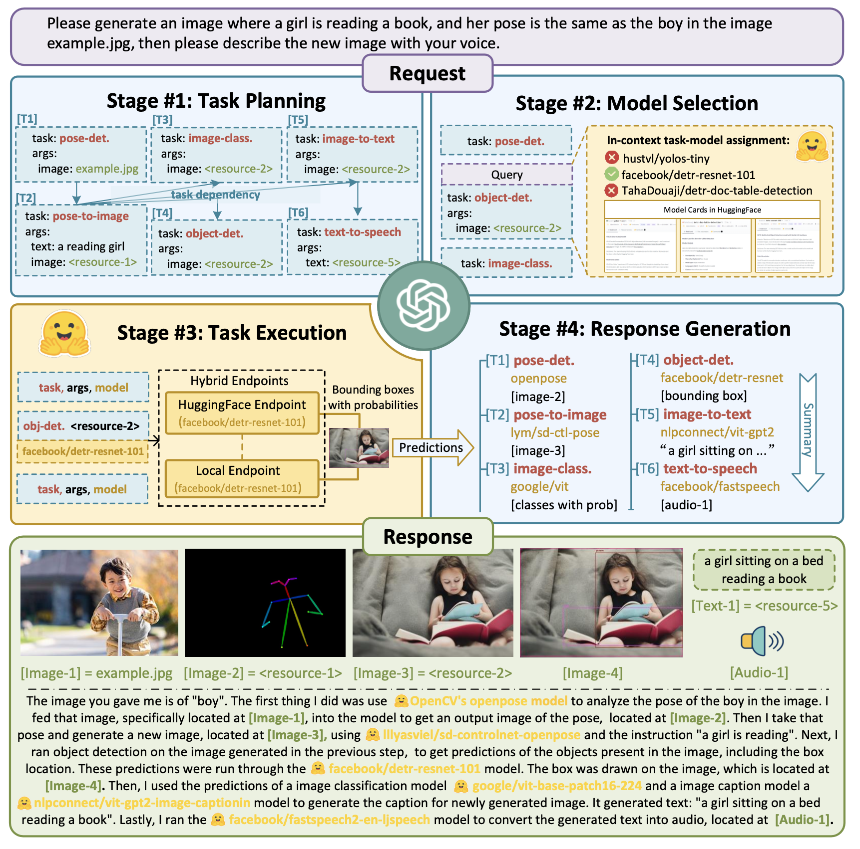
Hugging GPT
由于大模型(LLM)在语言理解、生成、交互和推理上展现出很强的能力，所以作者认为LLM可以充当一个控制器的作用来管理现有的AI模型以解决复杂的AI任务，并且语言可以成为一个通用的接口来启动AI处理这些任务。基于这个想法，作者提出HuggingGPT，一个框架用于连接不同的AI模型来解决AI任务。
具体的步骤是：
1.任务规划 2.模型选择
3.任务执行 4.回答生成

Slide 15
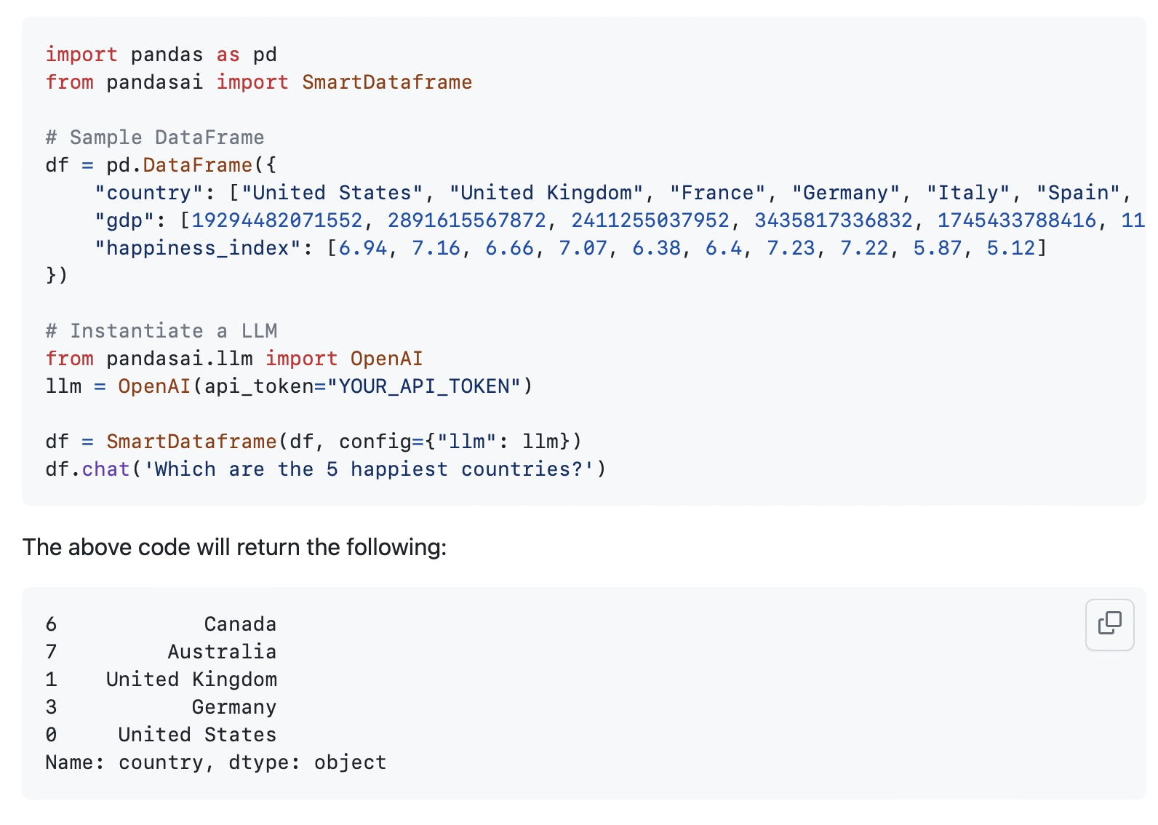
Pandas AI
PandasAI是一个Python库，为流行的数据分析和操作工具pandas添加了生成式人工智能功能。它设计用于与pandas一起使用，而不是取代它。
PandasAI使pandas具有对话能力，允许用自然语言向数据提出问题。还可以要求PandasAI绘制图表、清理数据、填充缺失值和生成特征。

Slide 16
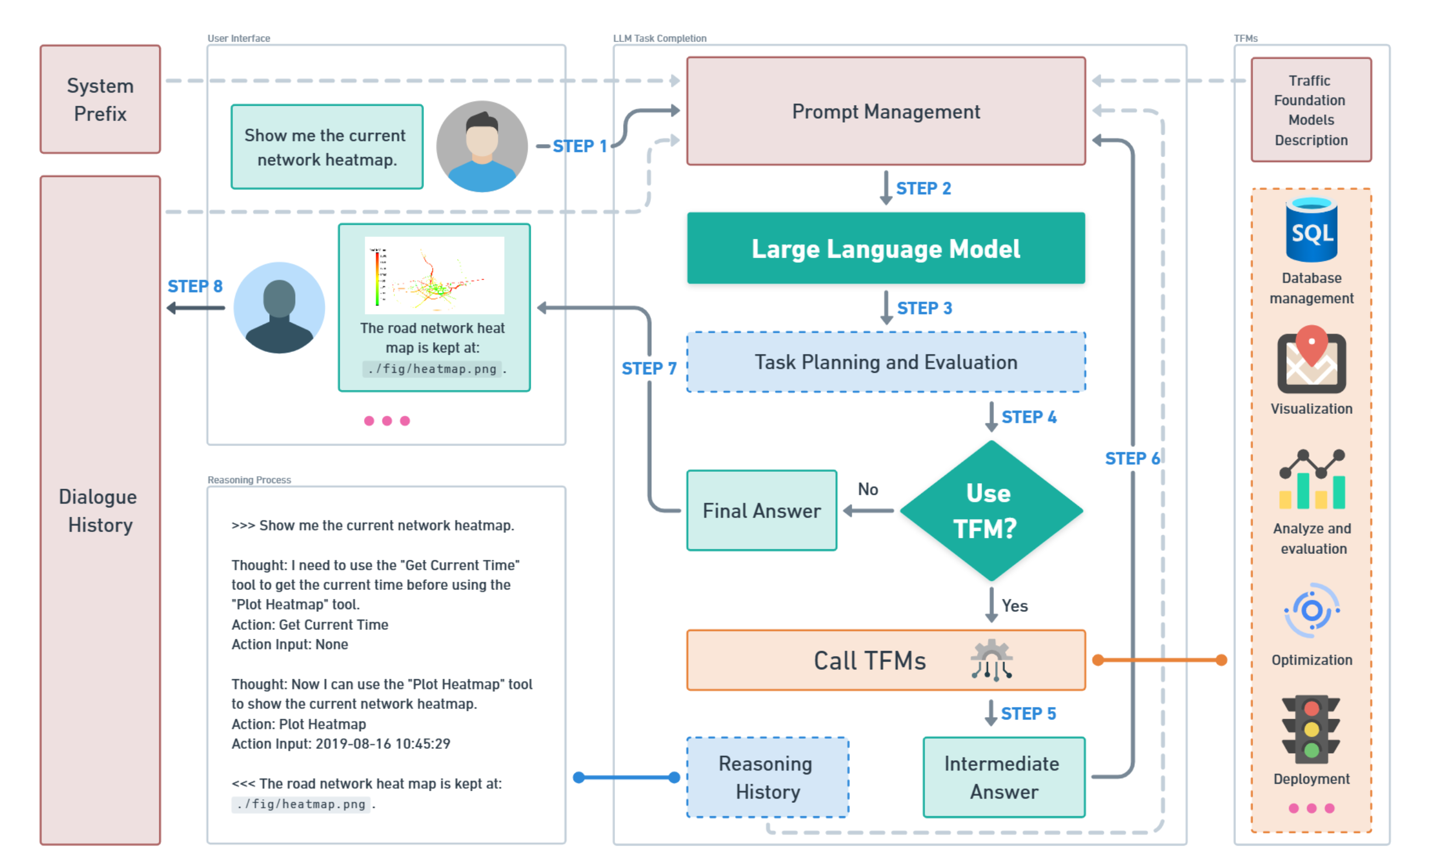
TrafficGPT
TrafficGPT通过定义一系列提示来帮助ChatGPT注入与交通数据和交通系统交互的能力，并确保其可靠性，从而弥合了大型语言模型（LLMs）和交通基础模型（TFMs）之间的关键差距。
这种融合使ChatGPT能够熟练地查看、分析和处理交通数据，最终为城市交通系统管理提供有价值的决策支持。

Slide 17
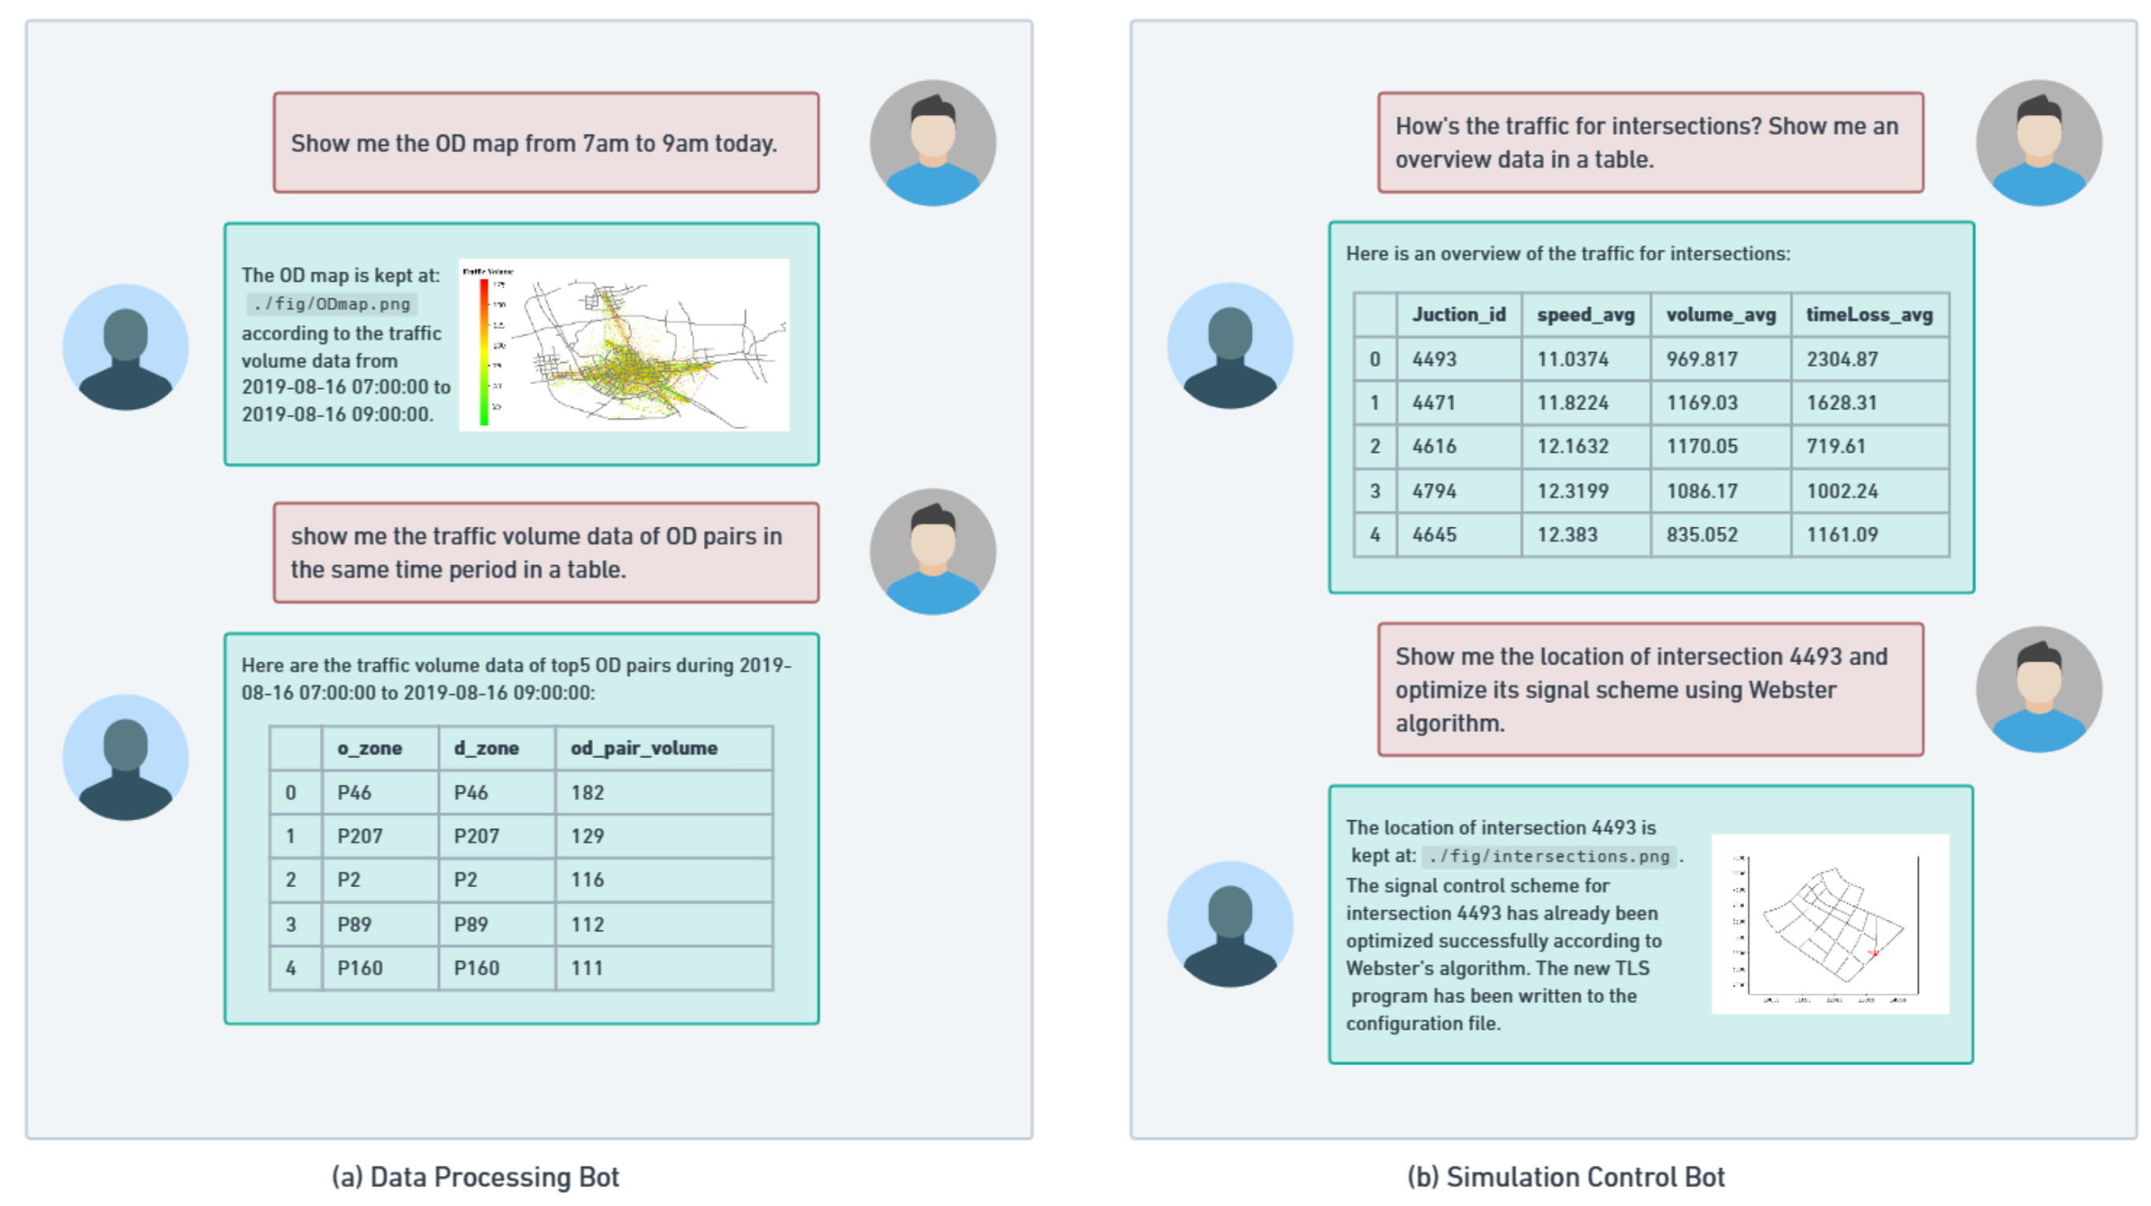
TrafficGPT

Slide 18
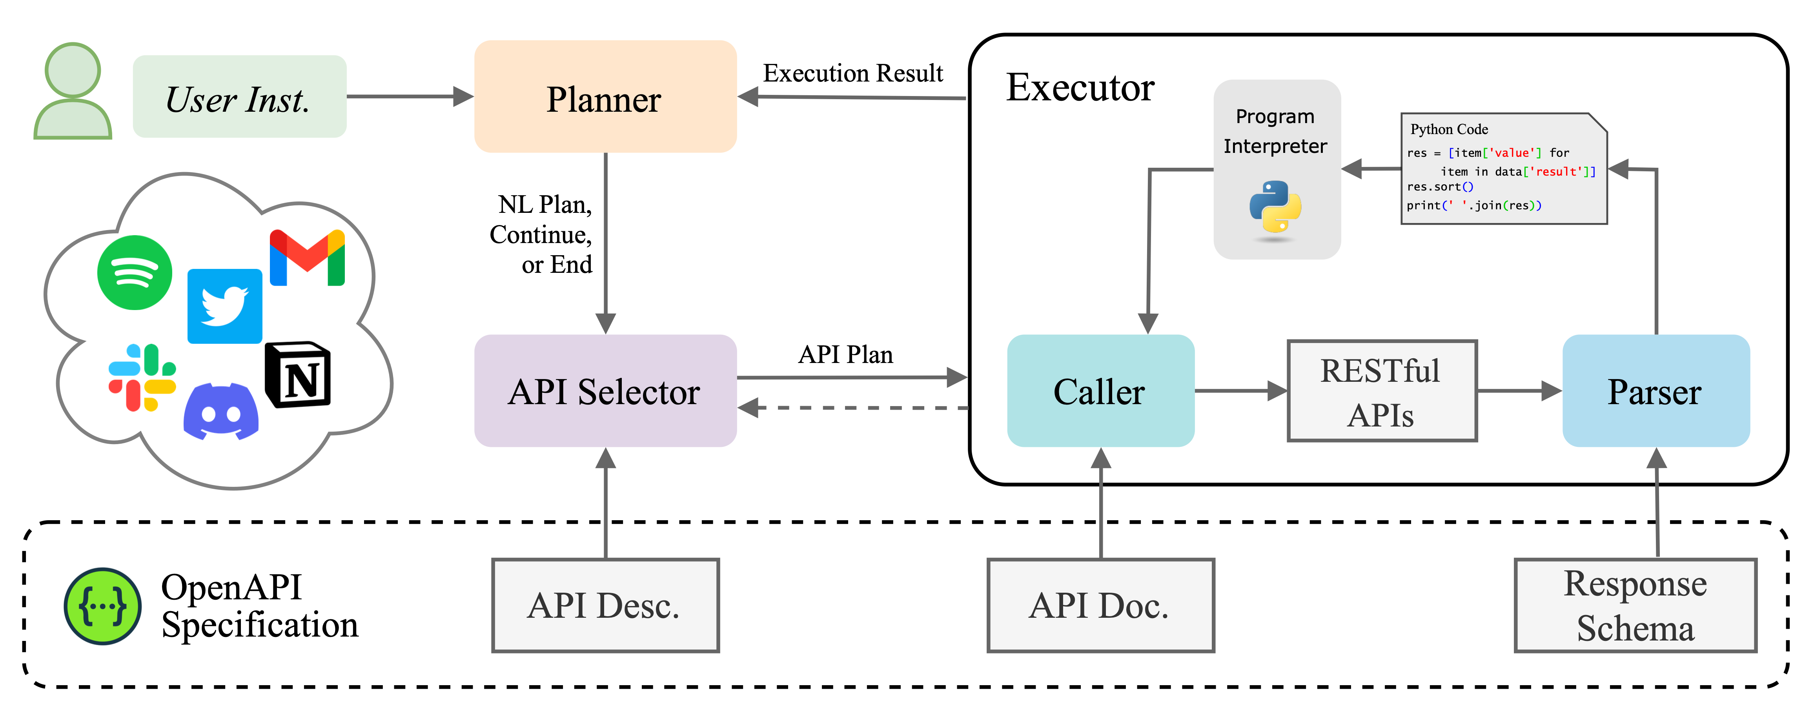
RestGPT
将当前的大型语言模型（LLMs）与实际应用程序通过RESTful API连接。
具有一个粗到细粒度的在线规划机制，以实现更灵活的规划和API选择。
一个专门的API执行器，用于制定参数和解析API响应。

Slide 19
PART 3
项目进度
03
Project Progress
PART

Slide 20

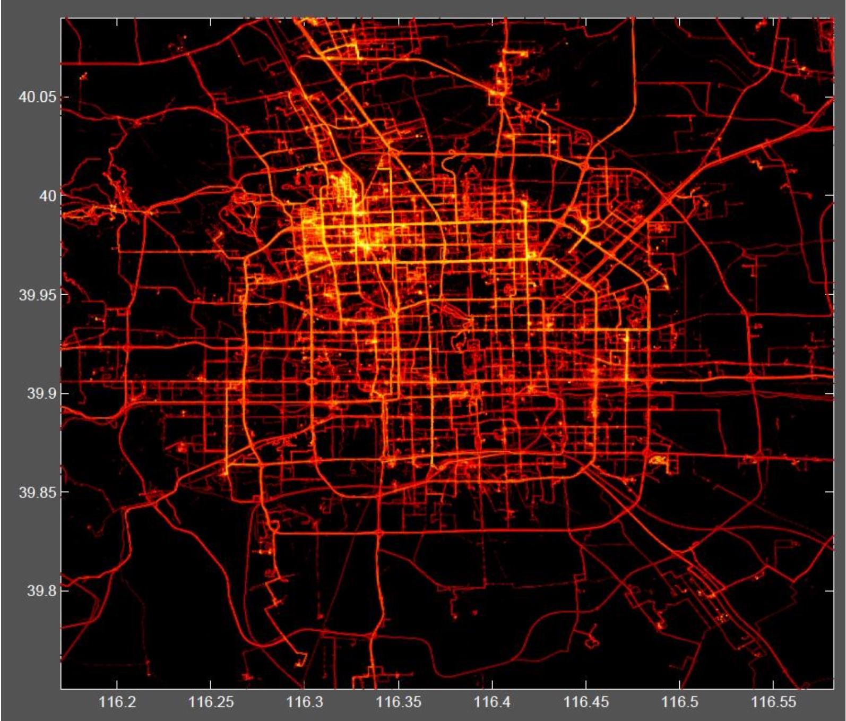
数据集--Geolife
GeoLife数据集是一个广泛用于地理信息系统（GIS）和轨迹数据研究的开放数据集，它由Microsoft Research Asia创建。该数据集包含了一组用户的GPS轨迹数据，这些用户在北京市及周边地区进行了长达5年（2007-2012）的轨迹记录。GeoLife数据集可用于研究轨迹分析、位置推荐、移动应用程序和地理信息系统等领域的问题。
数据格式：GeoLife数据集以文本格式提供，主要包括经度、纬度、时间戳和一些额外的信息，如速度和方向。
数据采样频率：数据集中的GPS轨迹点通常以5秒的间隔记录，但也包括了不同的采样频率。

Slide 21
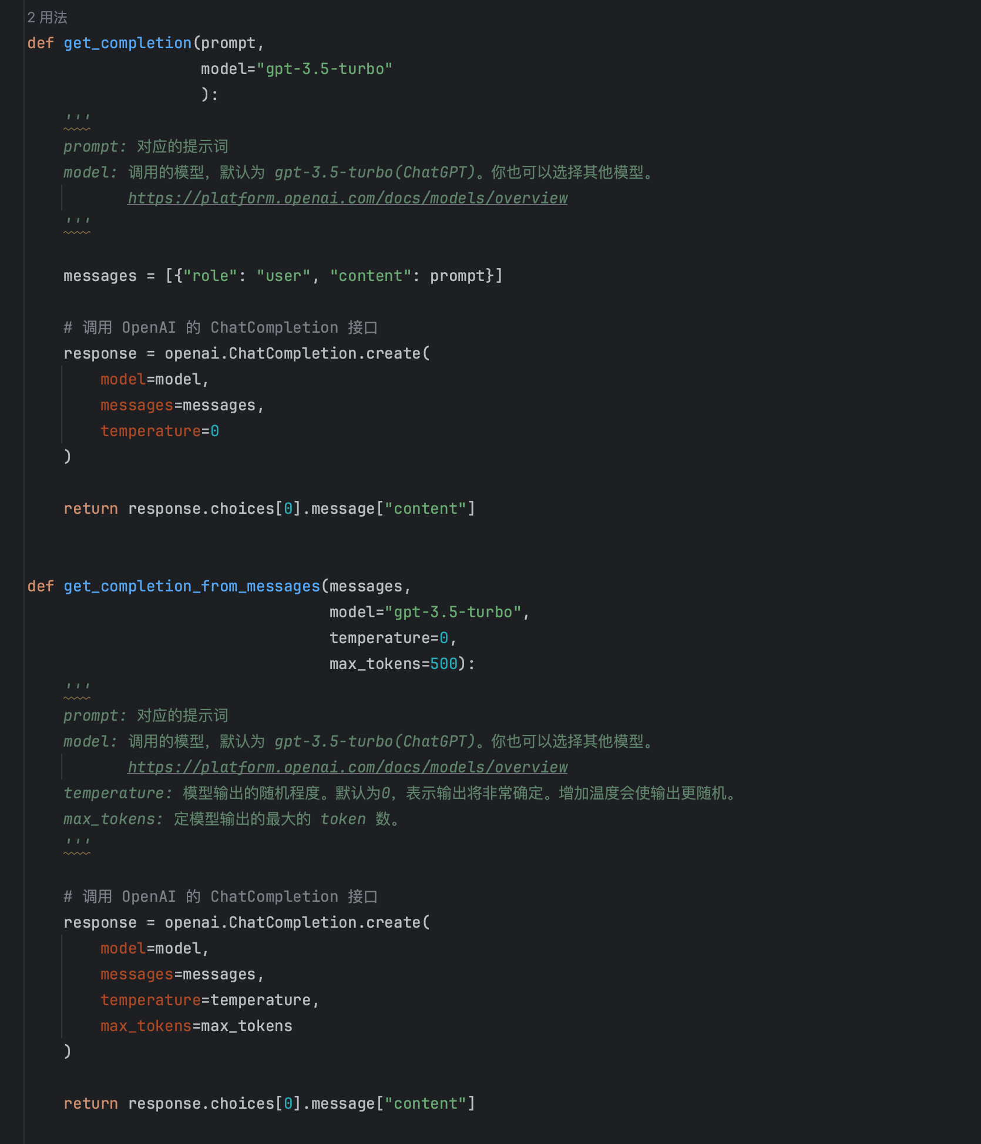
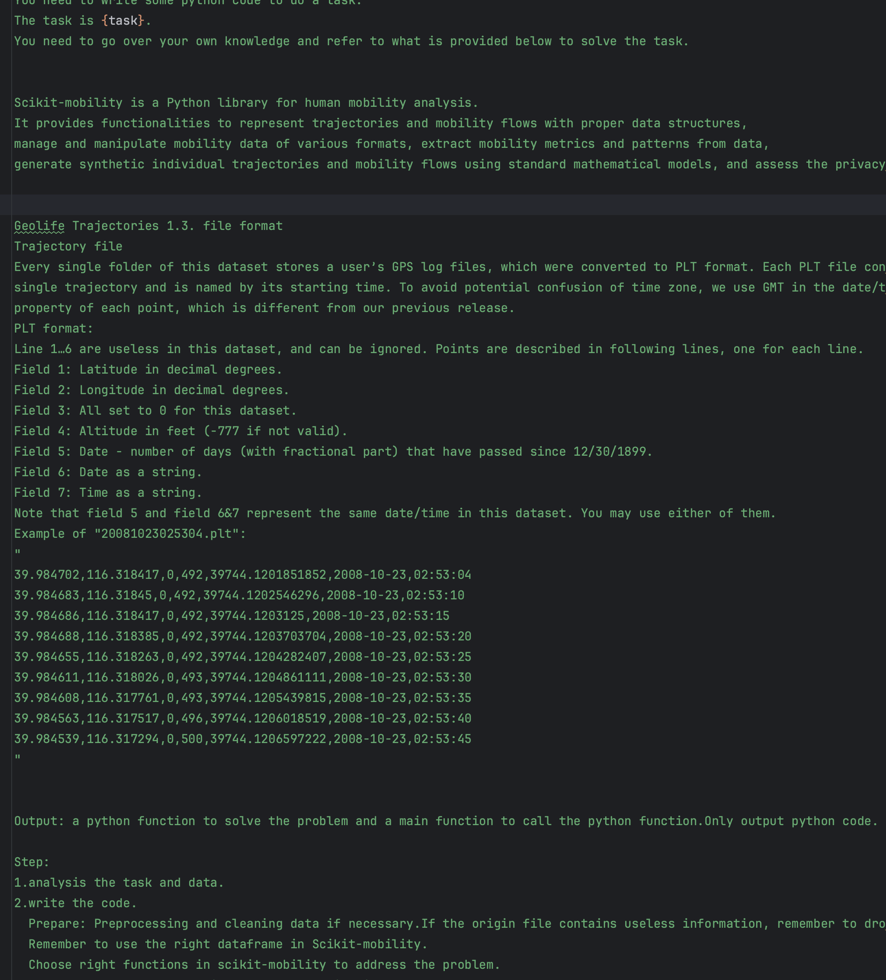
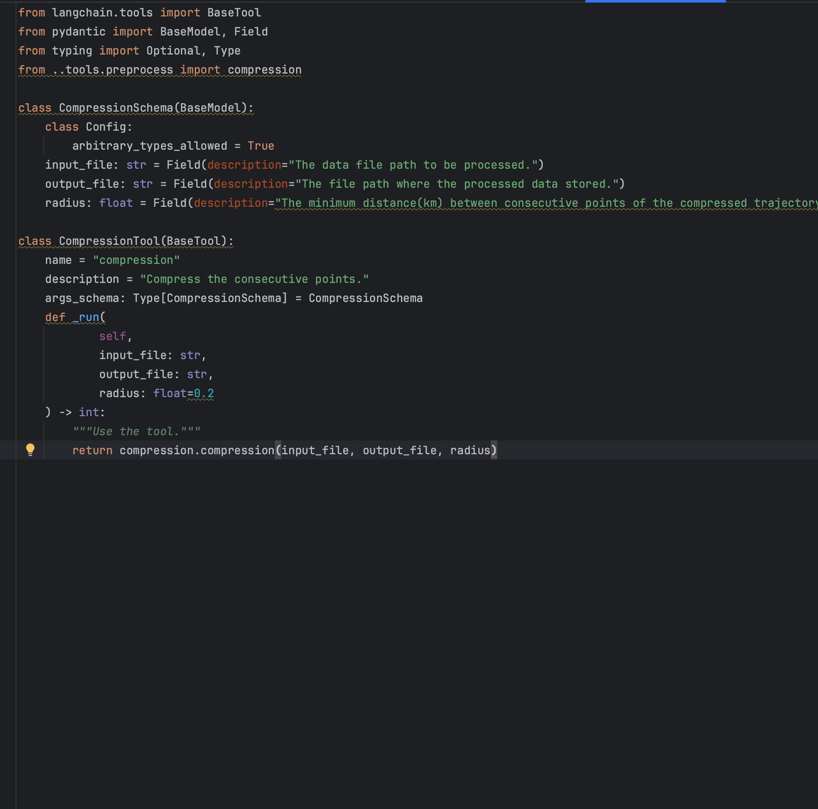
前期探究
Prompt & Agent
Function Call
纯Prompt
Agent+Tools

Slide 22
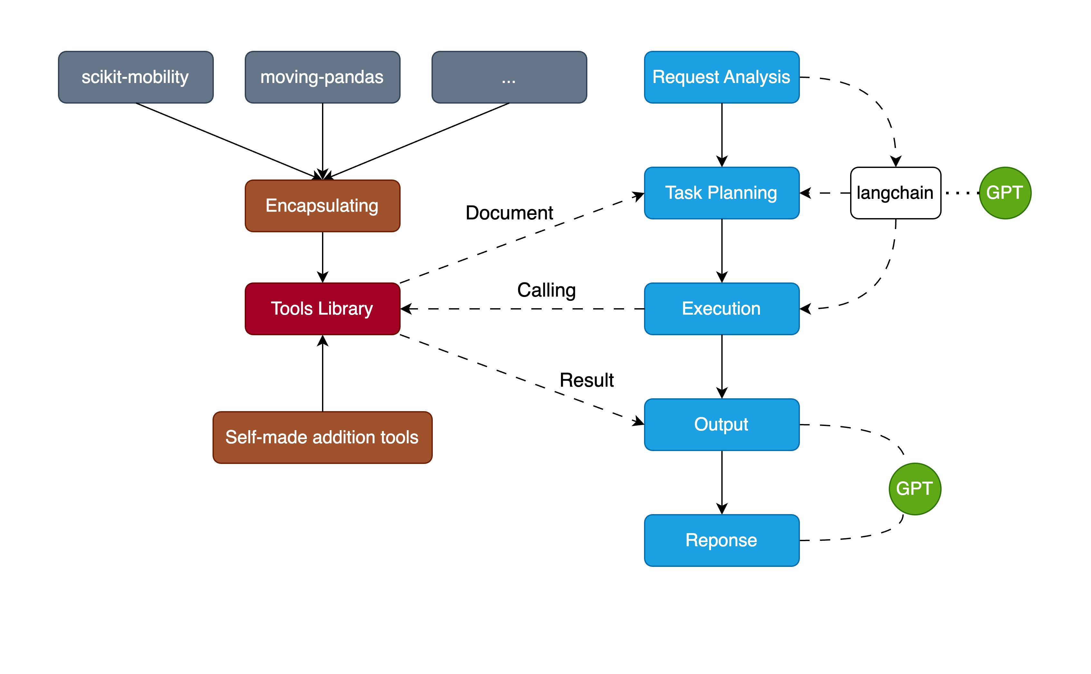
模型结构
Initial Model Structure

Slide 23
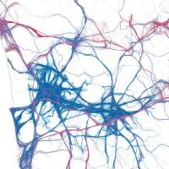
Scikit-Mobility
以合适数据结构来表达轨迹数据和流量数据 (TrajDataFrame, FlowDataFrame)
提取轨迹数据中的个体与集体特征 (displacement, feature distance)
评估隐私风险
用标准迁移模型生成流量数据 (gravity model, radiation model, etc.)
管理和预处理多种格式的数据 (filtering, compress)
用标准数学模型生成轨迹数据 (random walk models, exploration and preferential return model)

Slide 24
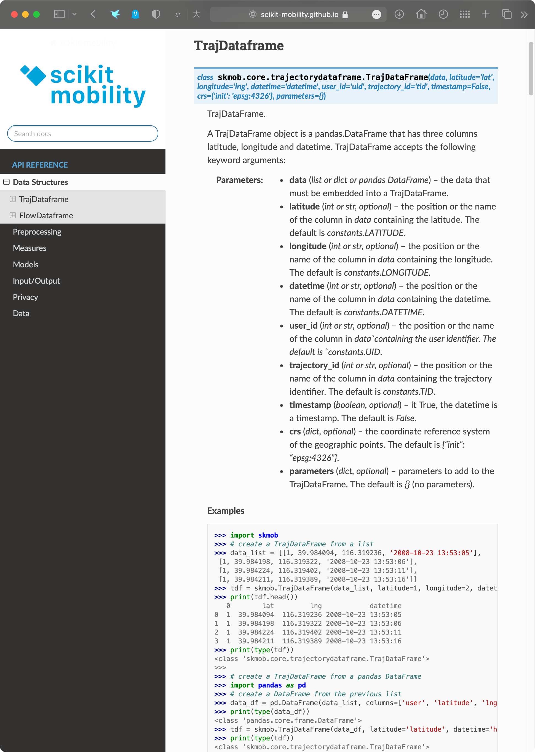
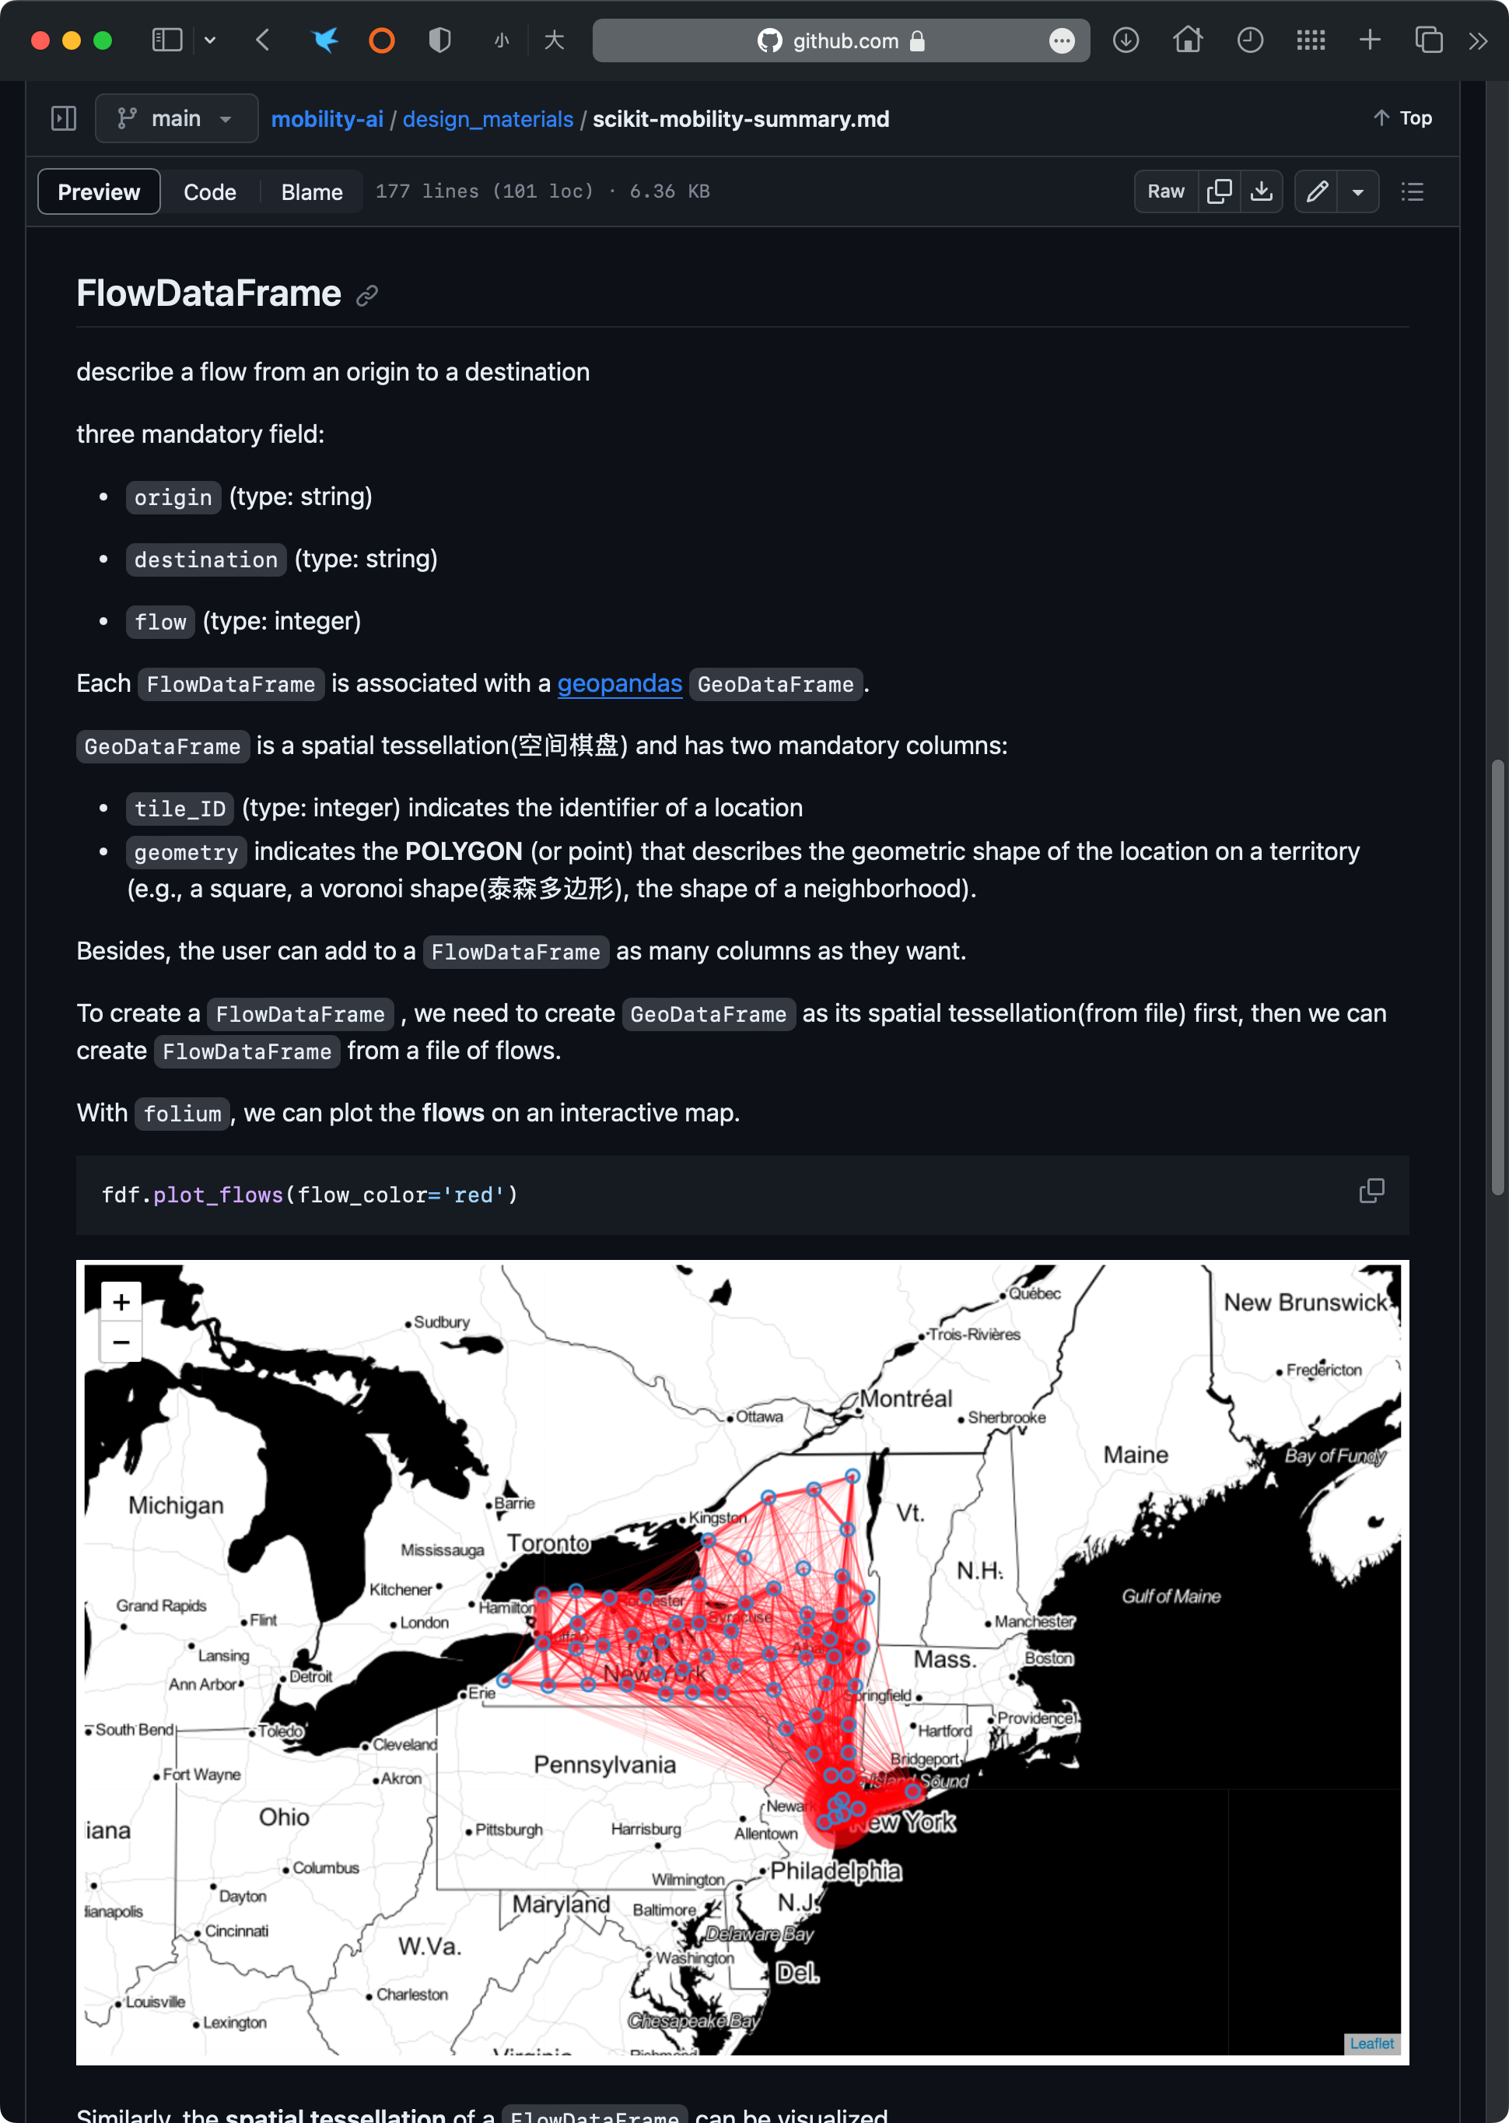
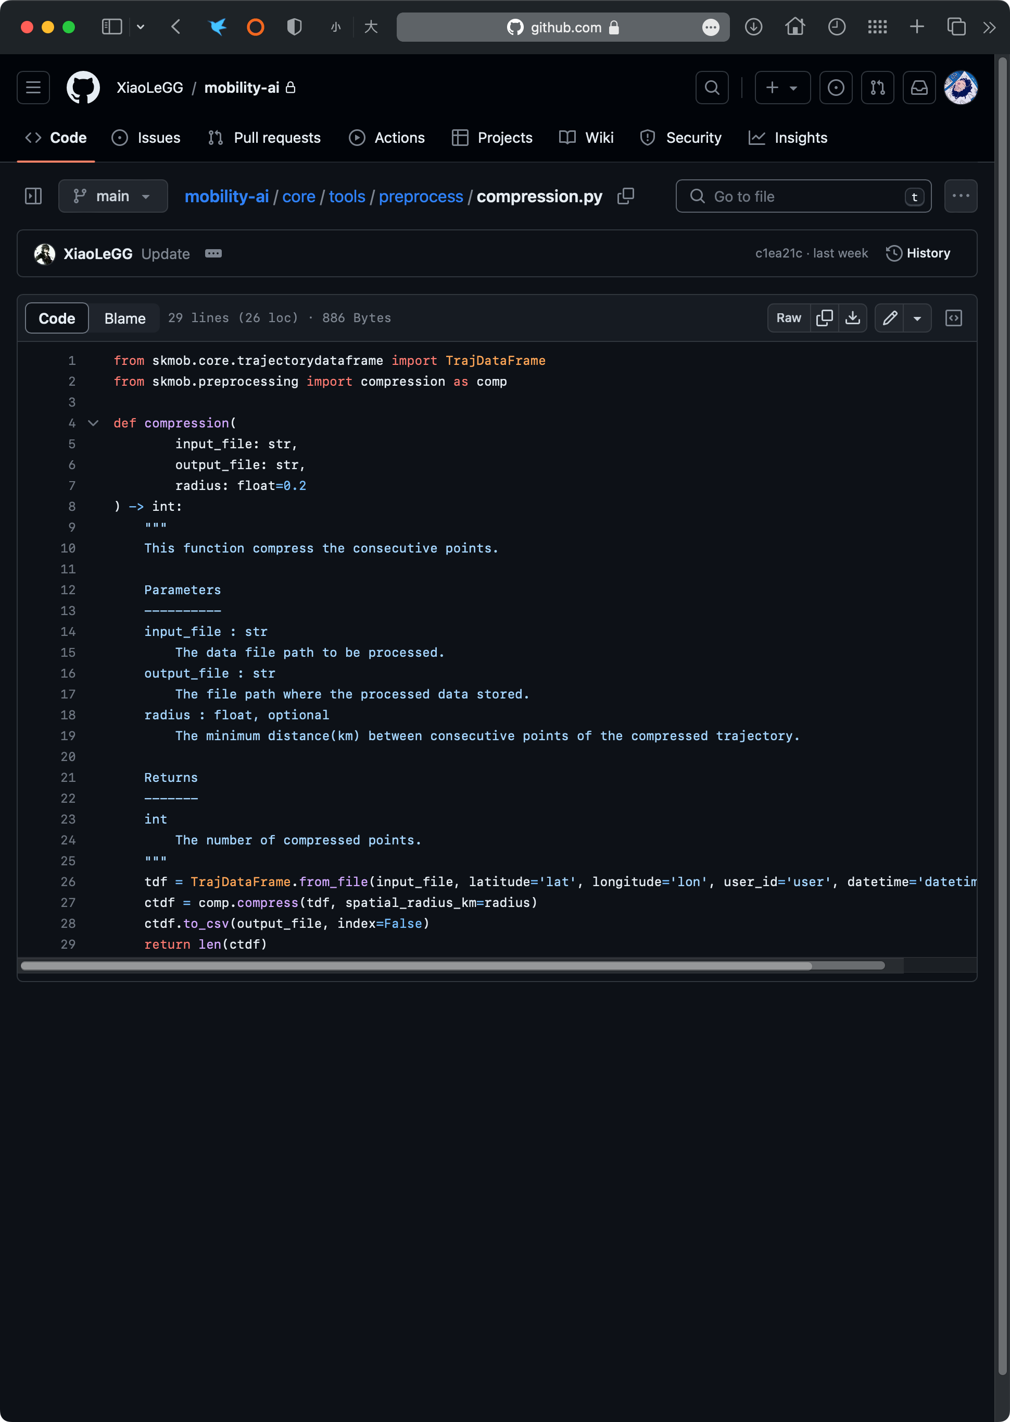
Scikit-Mobility功能封装

Slide 25
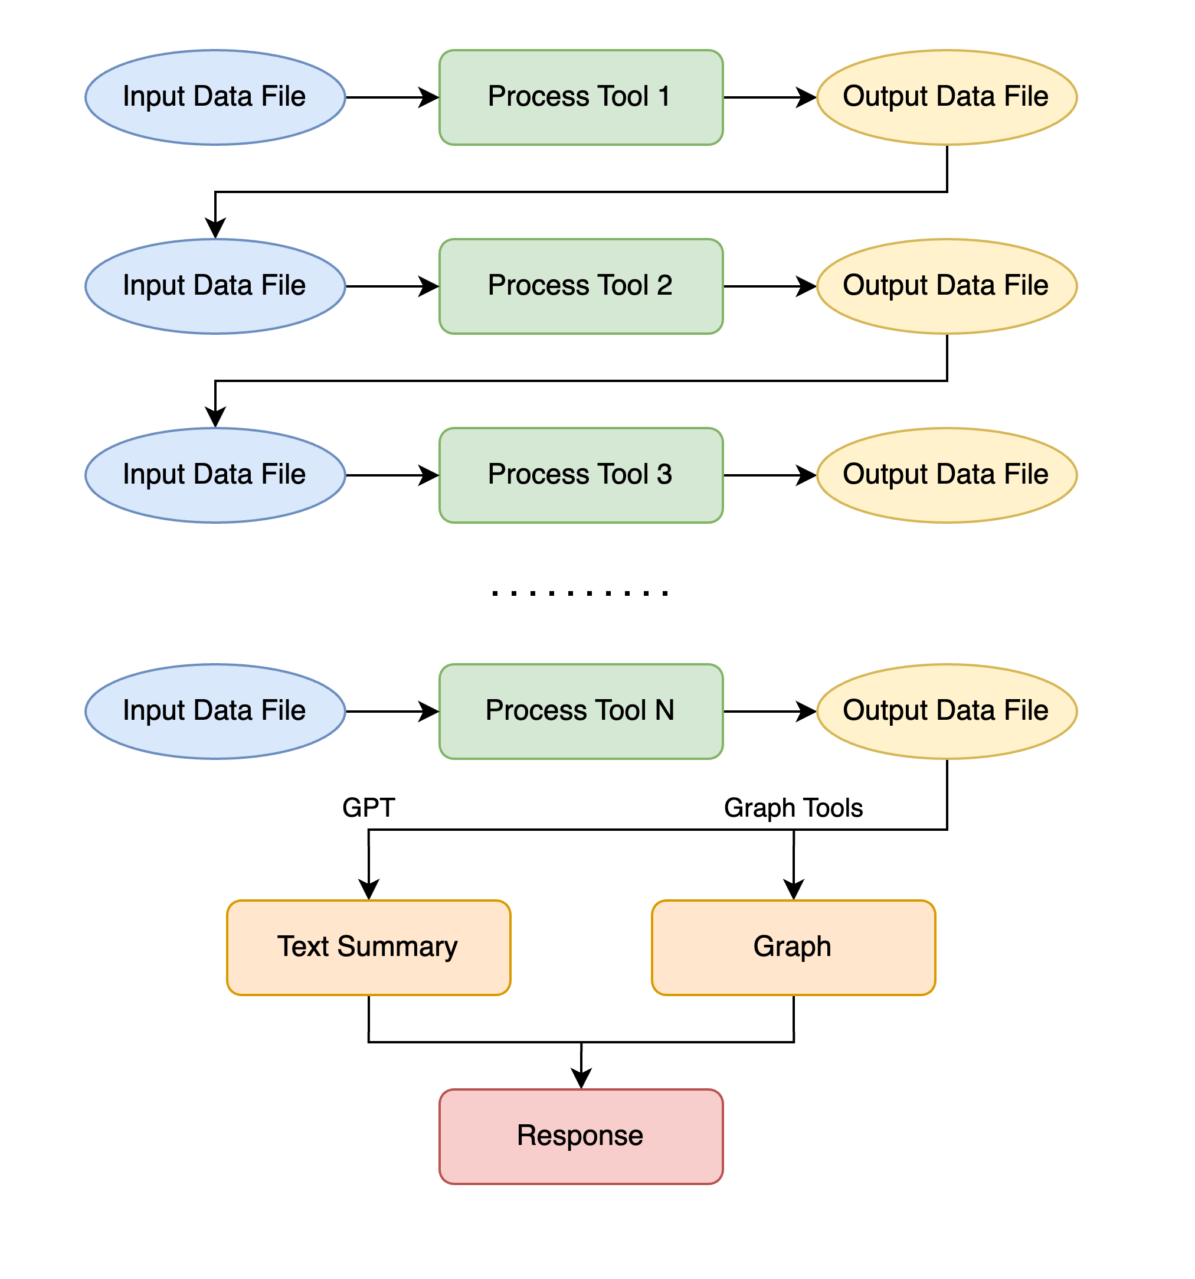
处理工作流
Workflow

Slide 26
Benchmark
复杂的需求但有清晰明确的解决方案，多次调用API
清晰明确的问题内容，只需要调用一次API
“根据提供的轨迹数据完成进行轨迹压缩，并返回压缩后的轨迹点个数，绘制轨迹图”
“根据提供的轨迹数据完成停留点检测任务”
第一类问题
第二类问题
开放性问题，没有标准的解决方法
复杂的需求但没有清晰明确的解决方案，多次调用API
“对用户轨迹进行时间段的筛选和分析，以探索不同时间段的移动模式”
“根据车流数据，选择车流较大，需要派遣交警维持秩序的位置。”
第四类问题
第三类问题

Slide 27
PART 4
未来进度安排
04
Future Agenda
PART

Slide 28
丰富、完善Mobility Bench的问题
完成整个Scikit-Mobility库的功能封装
强化GPT对任务的语义理解，使之可以完成更高阶的语义任务
设计用户交互界面
考虑利用Vector Store等方式达成工具的高效Retrieval
扩展轨迹分析功能，加入GeoPandas、MovingPandas等库的支持
............
未来规划

Slide 29
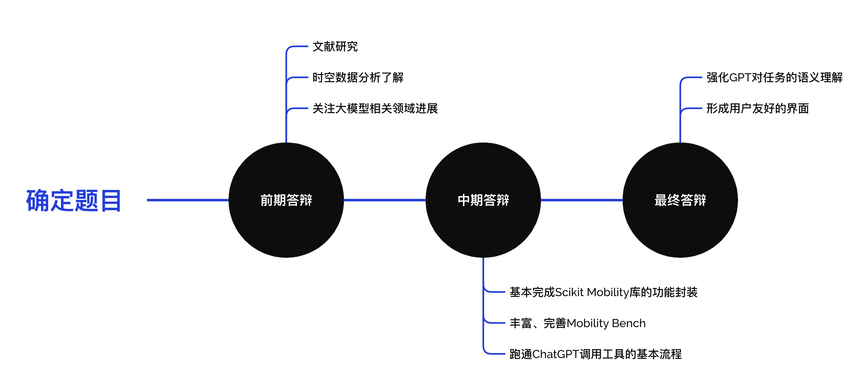
进度安排

Slide 30
参考资料和文献
LangChain https://python.langchain.com
ReAct https://arxiv.org/pdf/2210.03629.pdf
ToolLLM https://arxiv.org/pdf/2307.16789.pdf
Function Calling From GPT https://github.com/openai/openai-cookbook/blob/main/examples/How_to_call_functions_with_chat_models.ipynb
https://platform.openai.com/docs/guides/gpt/function-calling
Scikit Mobility https://scikit-mobility.github.io/scikit-mobility/index.html
HuggingGPT https://arxiv.org/pdf/2303.17580.pdf
RestGPT https://arxiv.org/pdf/2306.06624.pdf
Pandas AI https://github.com/gventuri/pandas-ai
TrafficGPT https://arxiv.org/pdf/2309.06719.pdf
GeoLife https://www.microsoft.com/en-us/research/publication/geolife-gps-trajectory-dataset-user-guide/

Slide 31
谢谢观看
THANK YOU

